Slide 1
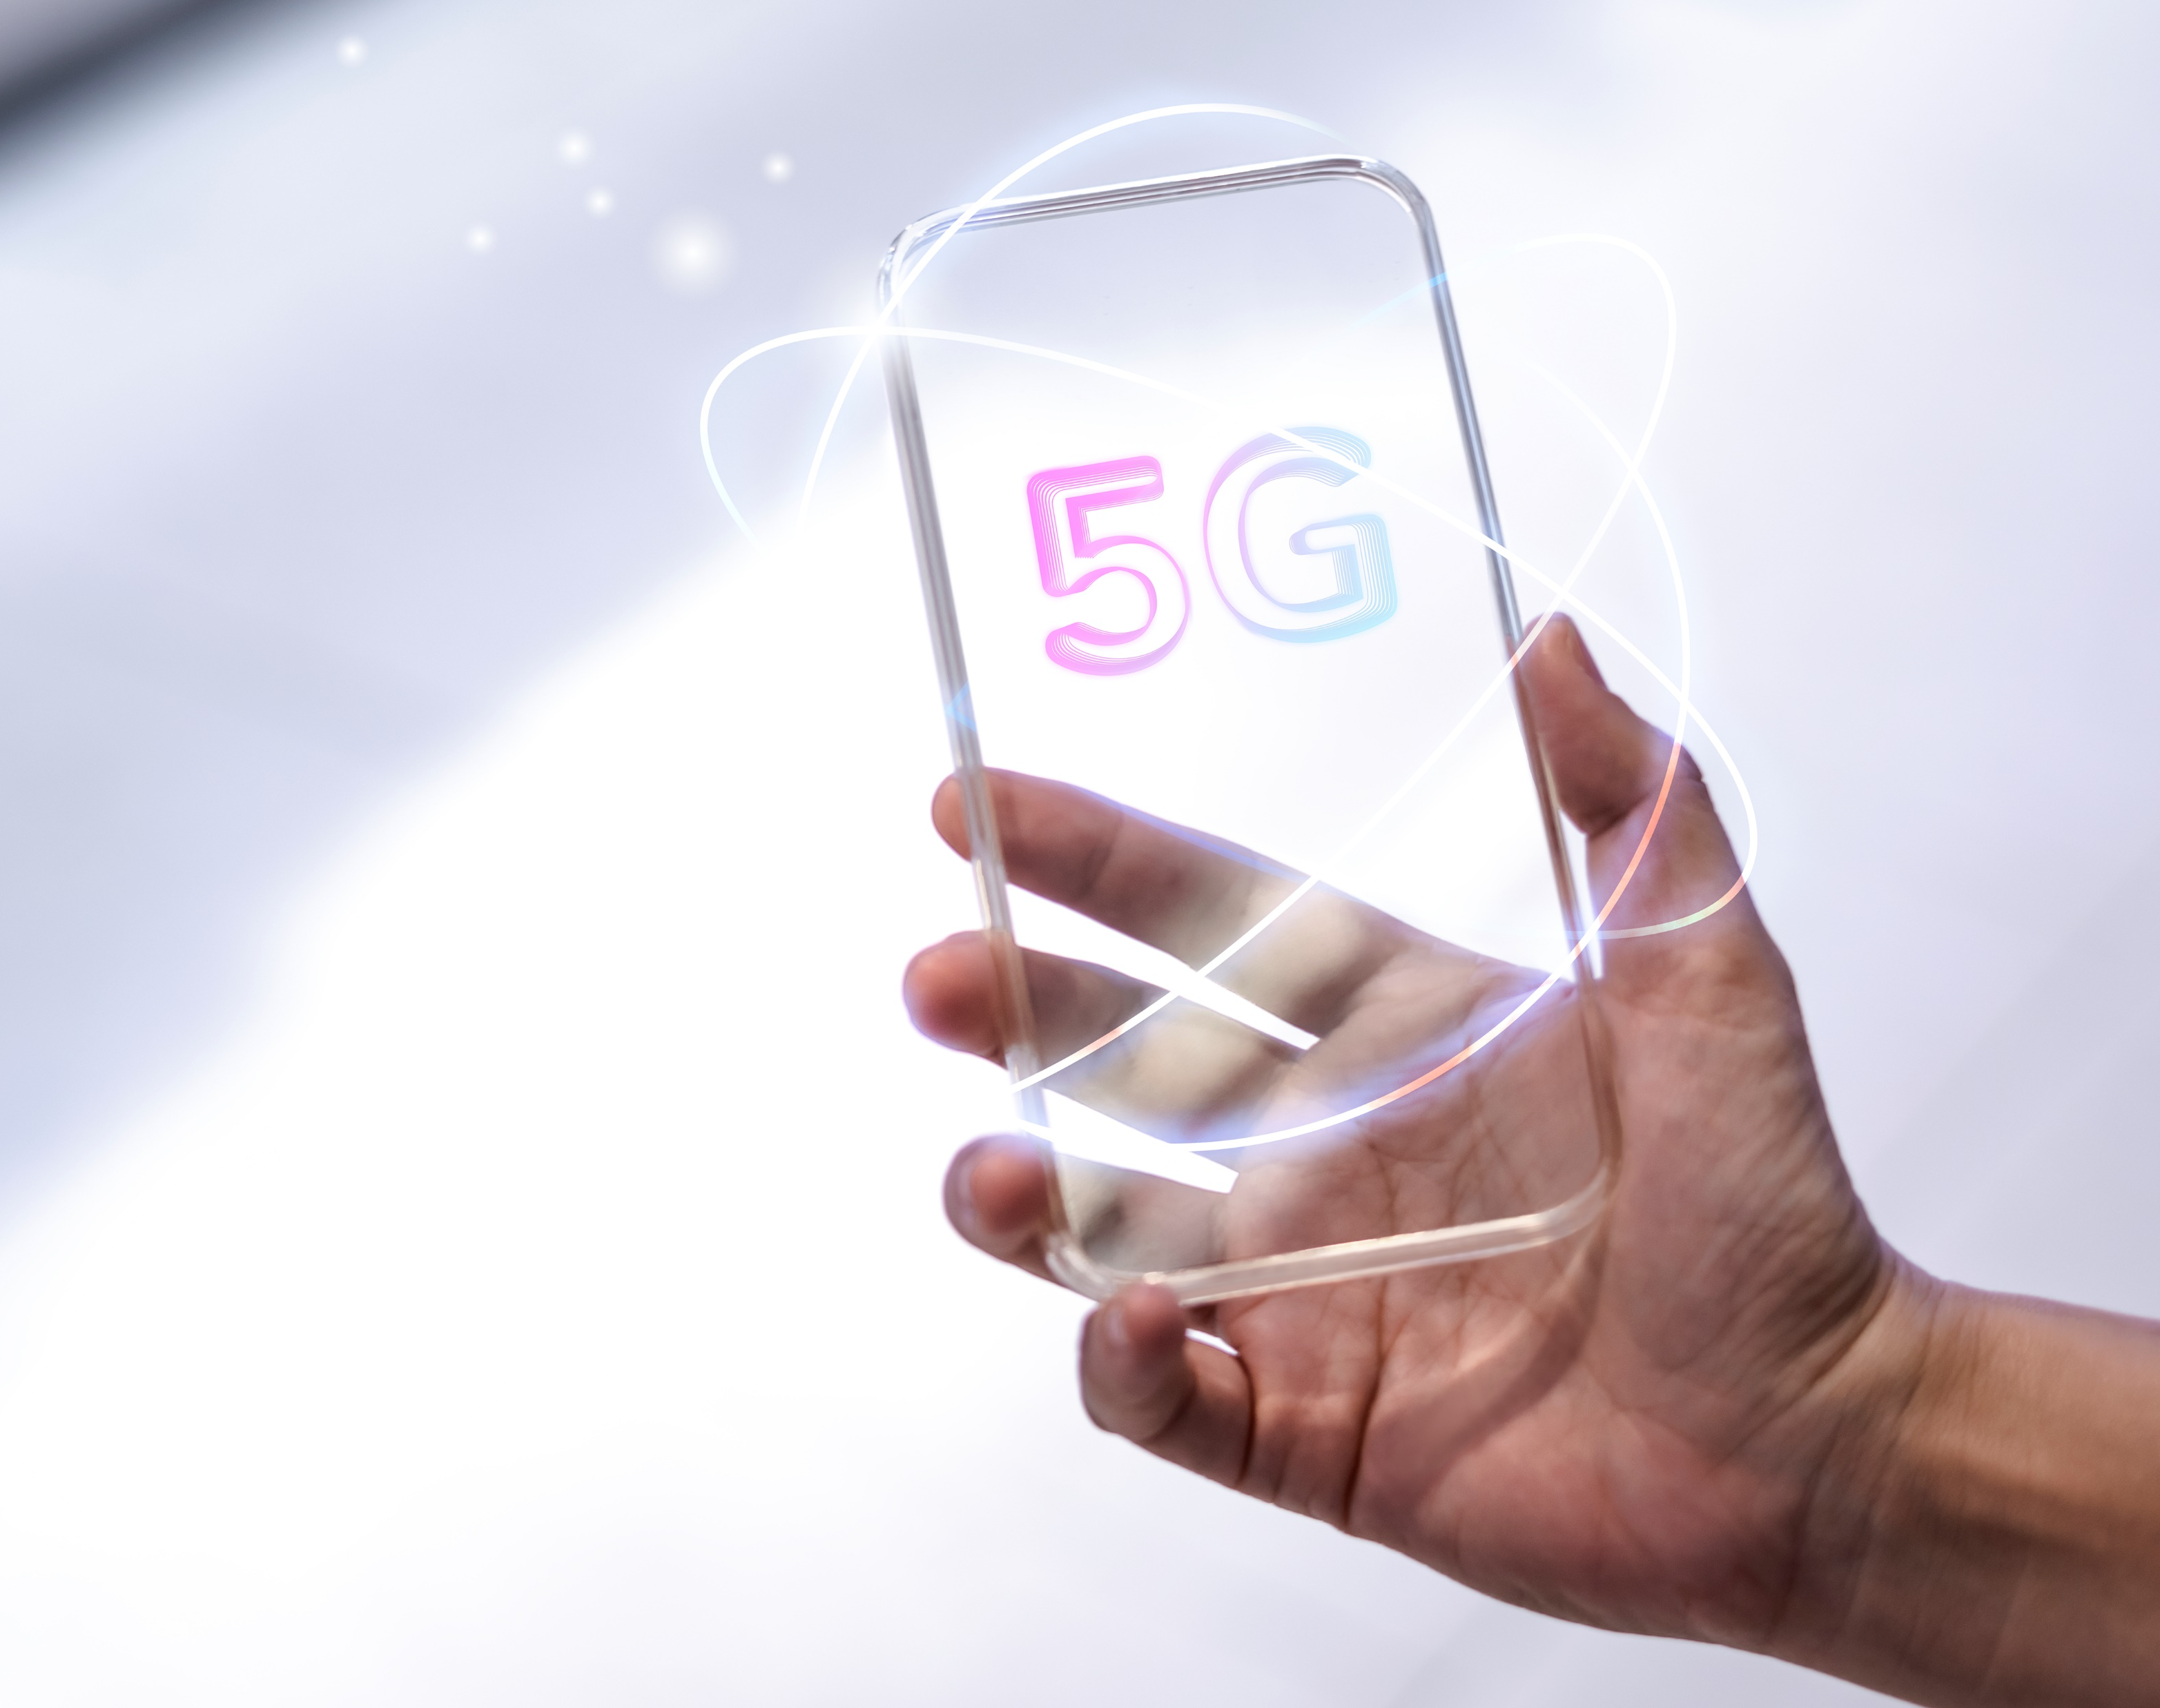
Il 5G: opinioni ragionate a confronto
DEBATE
Elaborato Educazione Civica
4^AROB

Slide 2
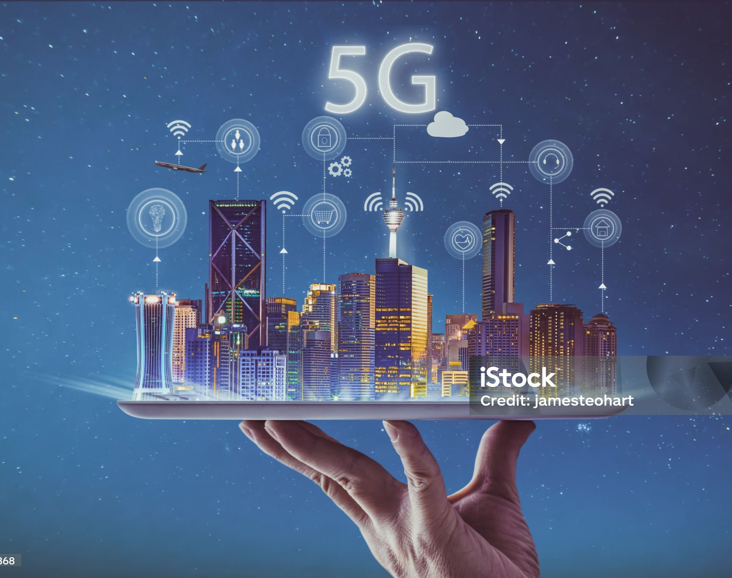
MODERATORE
Baruffolo

Slide 3
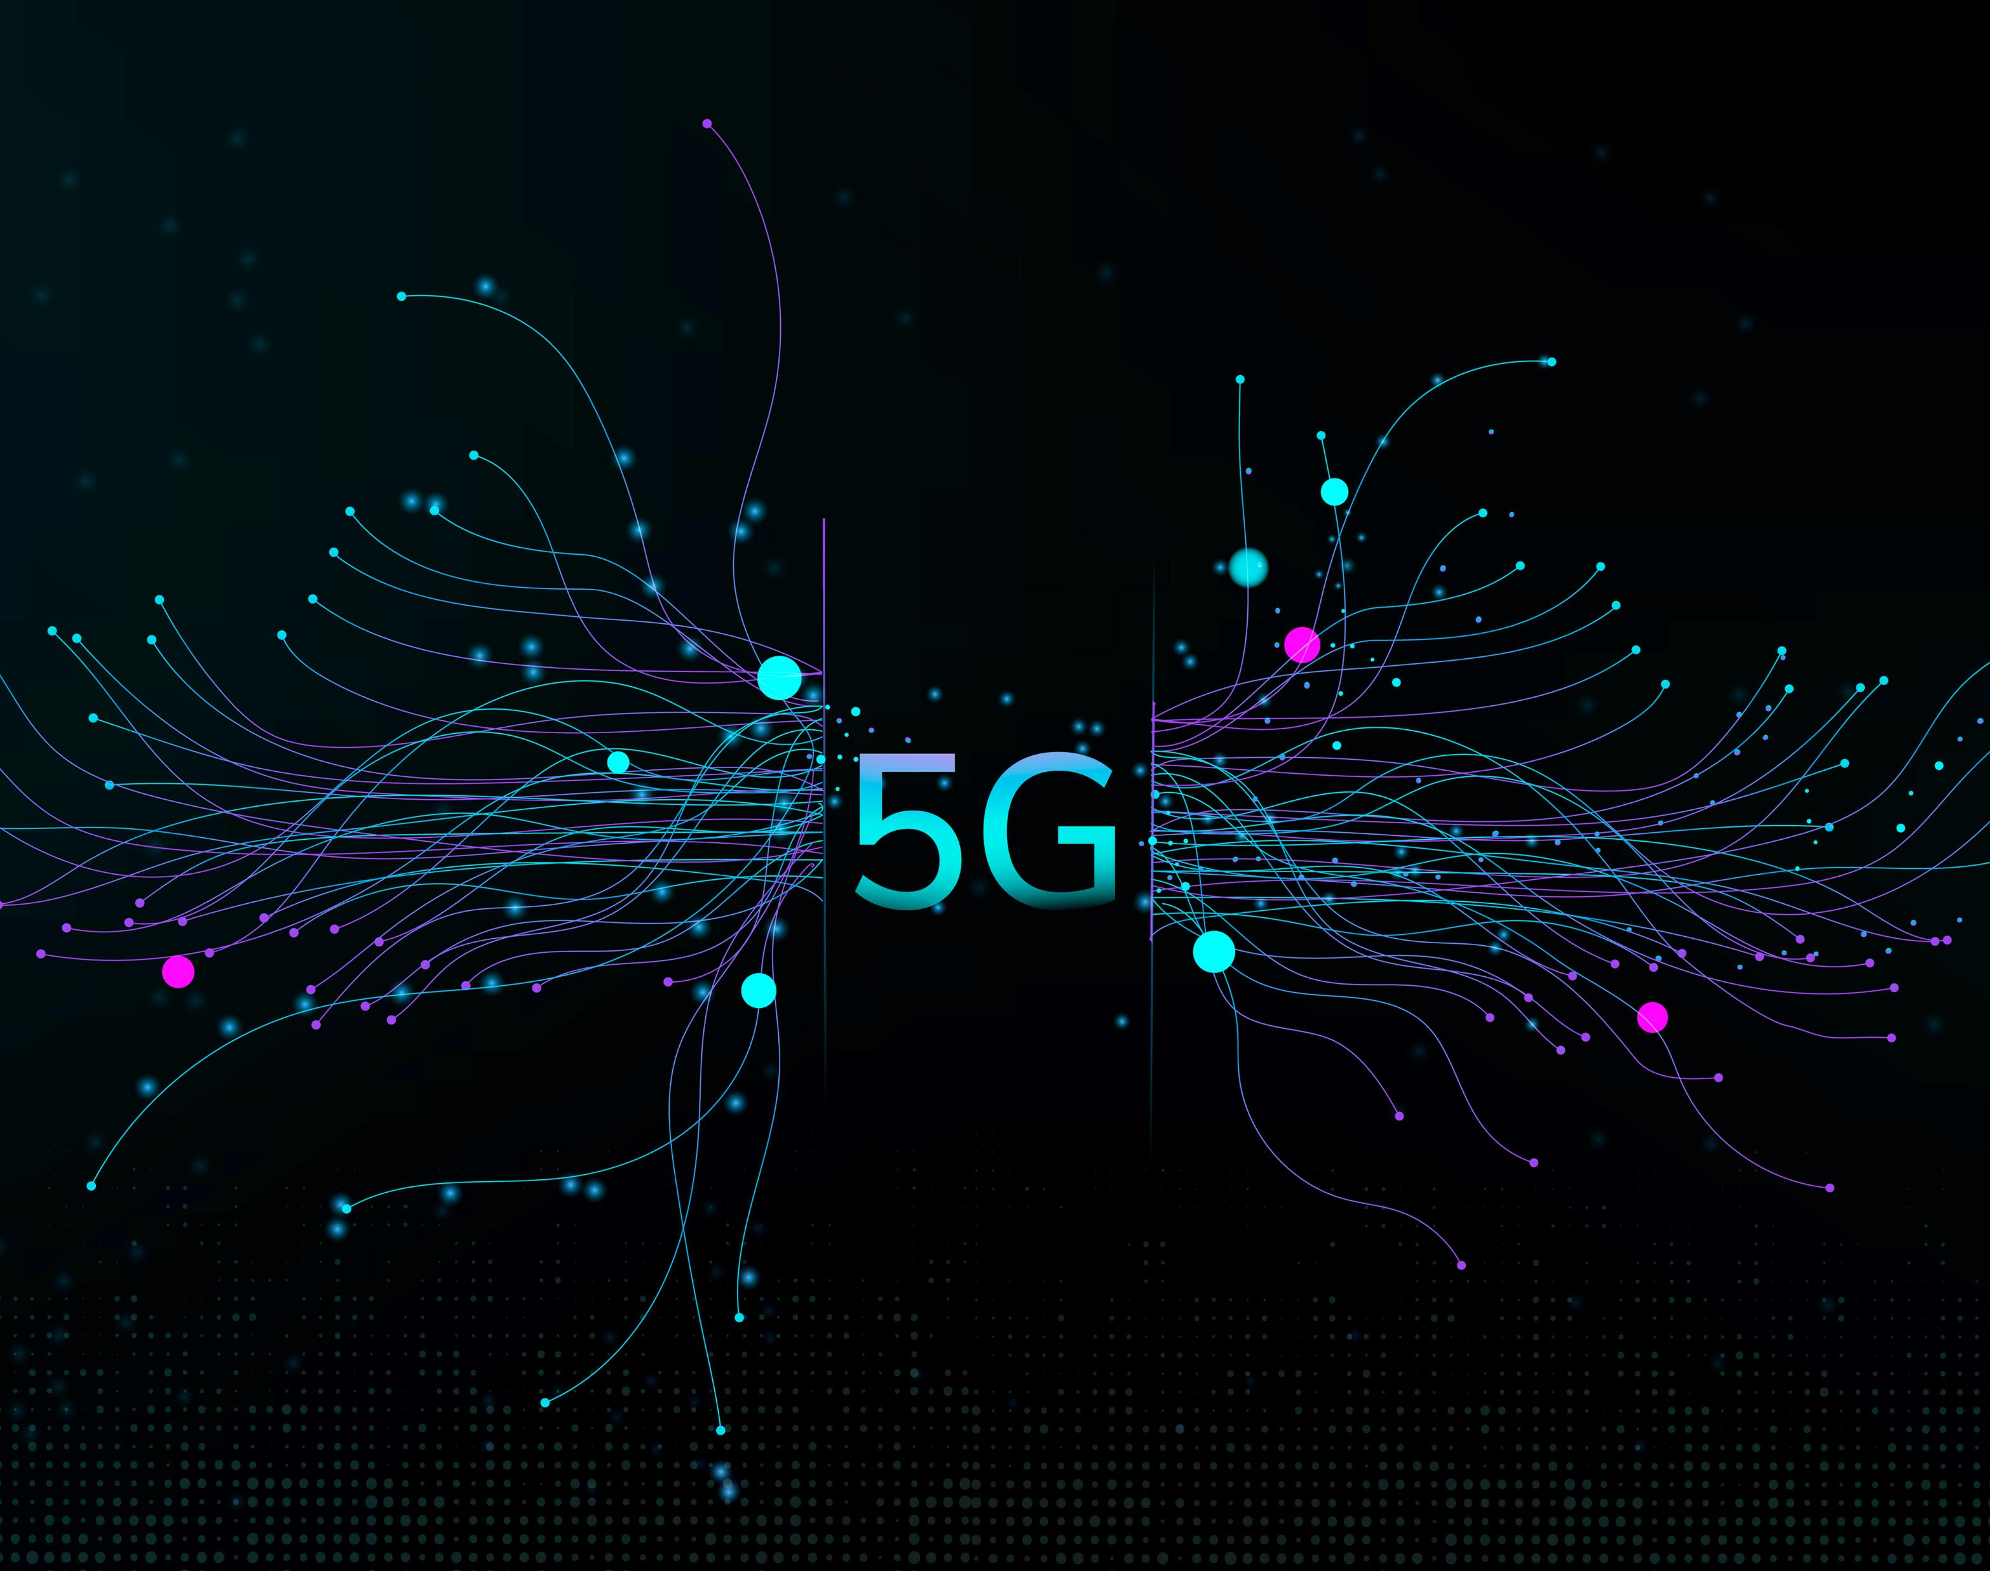
ESPERTI
Sciolla – Armando - Masoero

Slide 4
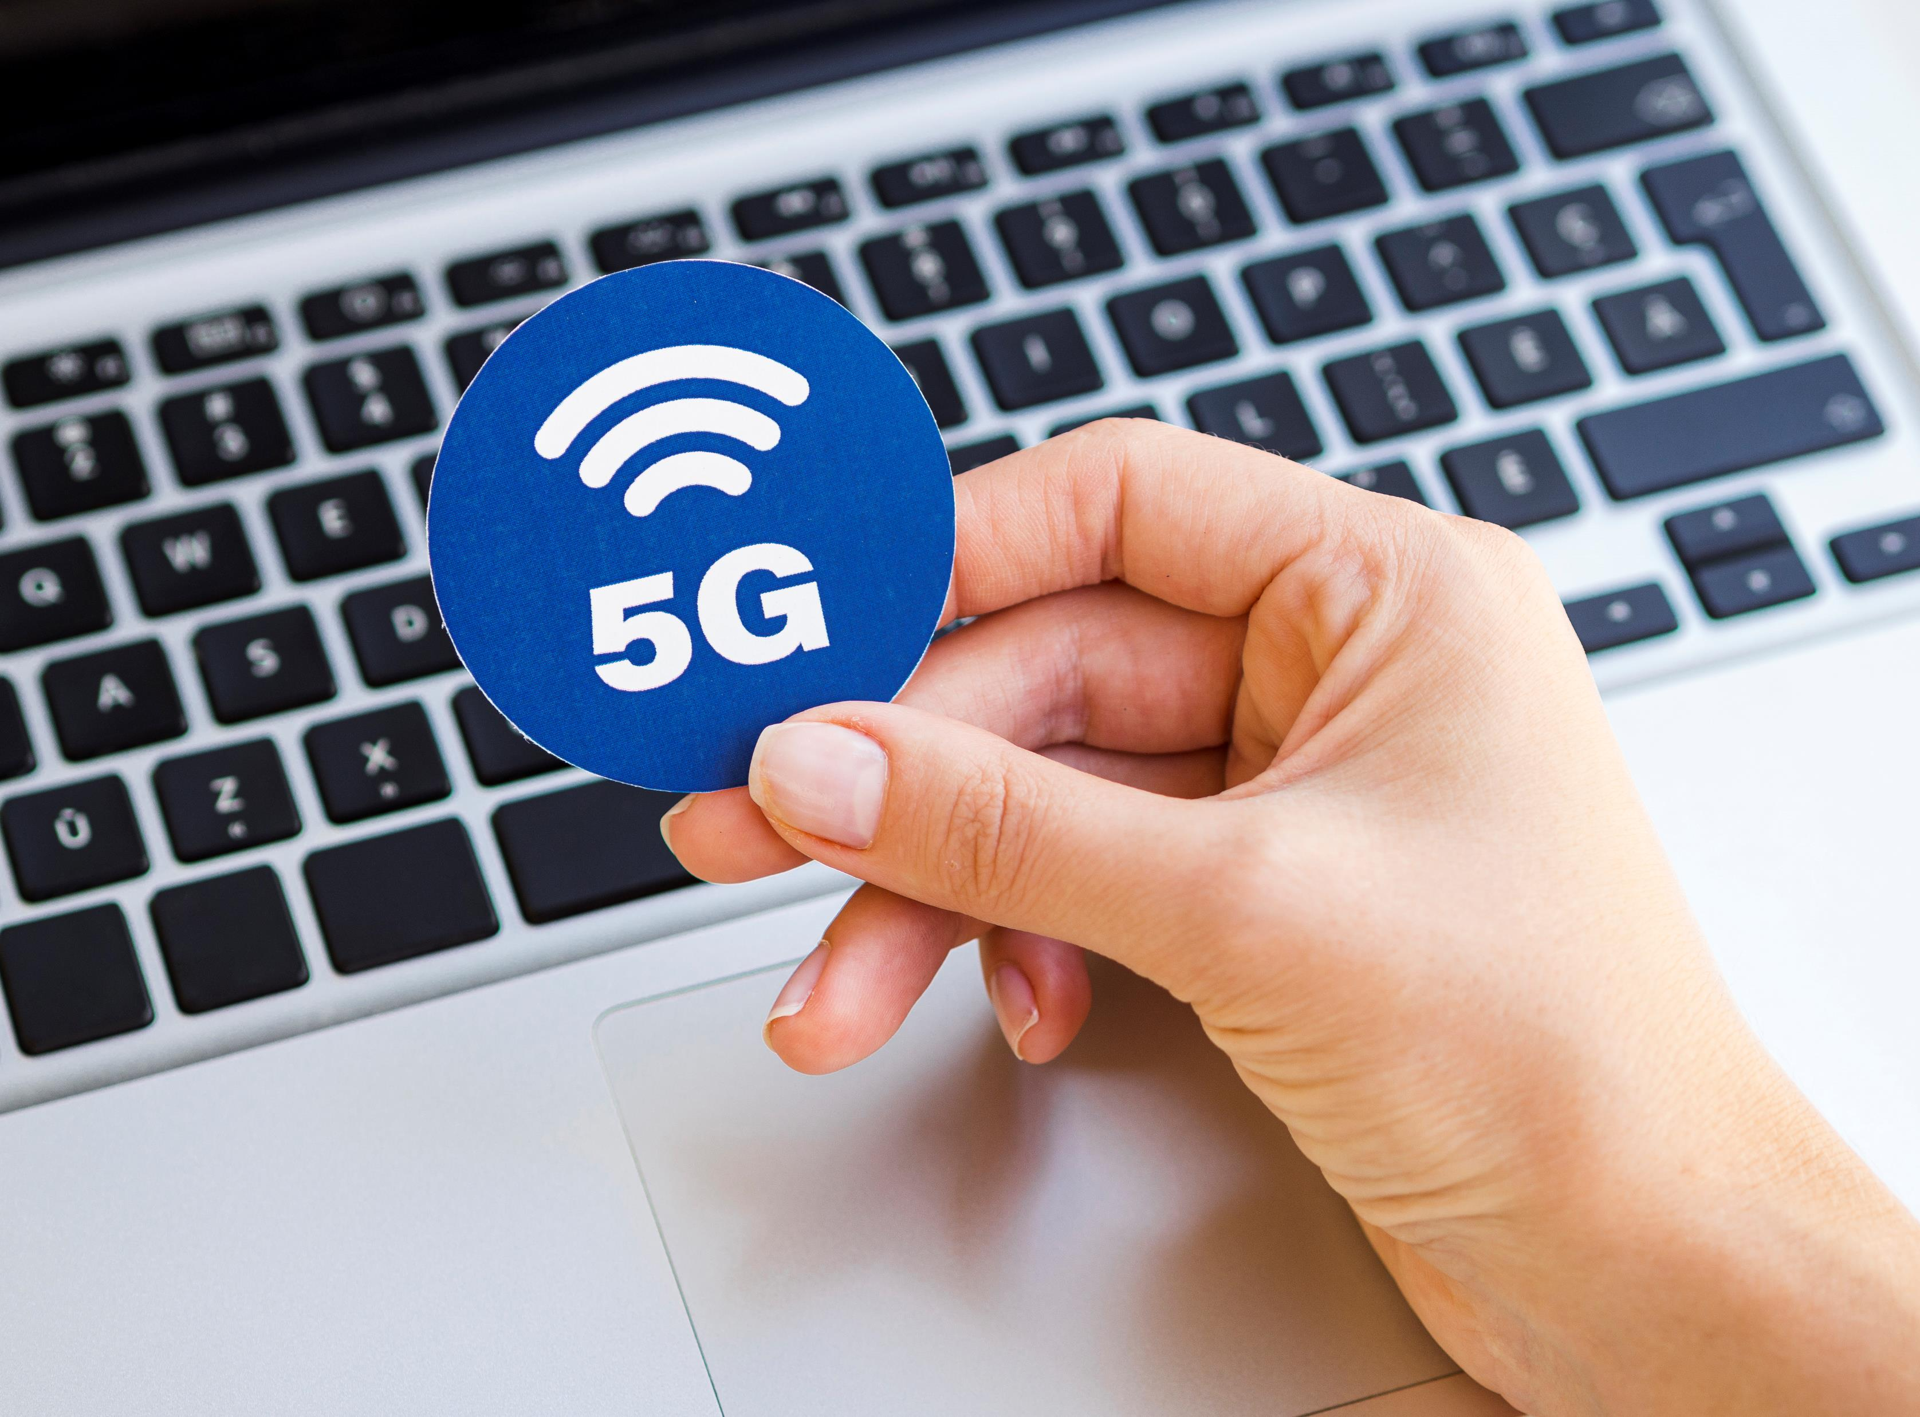
ARGOMENTI:
Campi elettromagnetici
Misurazione campi EM
Funzionamento 5G

Slide 5


PRO VS CONTRO
Bergia, Bussone, Ciobanu VS Bruno, Ansaldi, Giorgis
Prandi, Mauro, Bramardi VS Pollicino, Arrigoni, Pellegrino
Rinaldi, Risso, Cherasco VS Dutto, Larovere, Sasia

Slide 6

Interazioni 5G e corpo umano
Bergia, Bussone, Ciobanu
VS
Bruno, Ansaldi, Giorgis

Slide 7

5G e sviluppo economico
Prandi, Mauro, Bramardi
VS
Pollicino, Arrigoni, Pellegrino

Slide 8

5G in Italia e nel mondo
Rinaldi, Risso, Cherasco VS
Dutto, Larovere, Sasia

Slide 9
